Slide 1
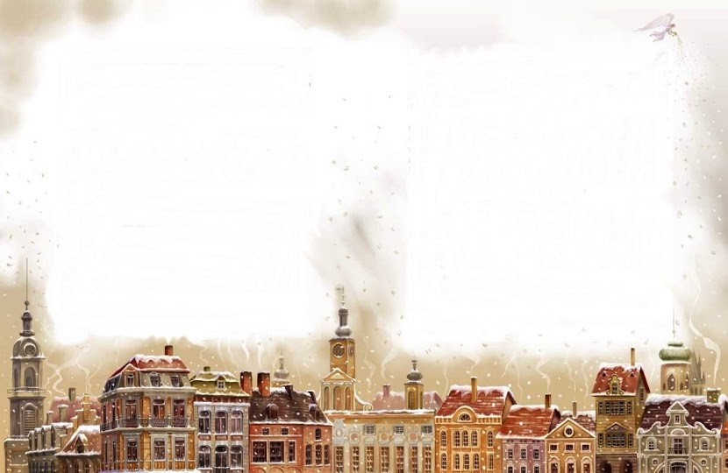
Волшебный мир Гофмана

Slide 2

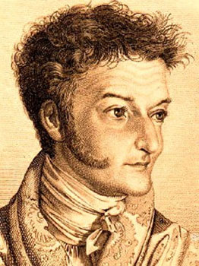

2016
240 лет
200 лет

Slide 3

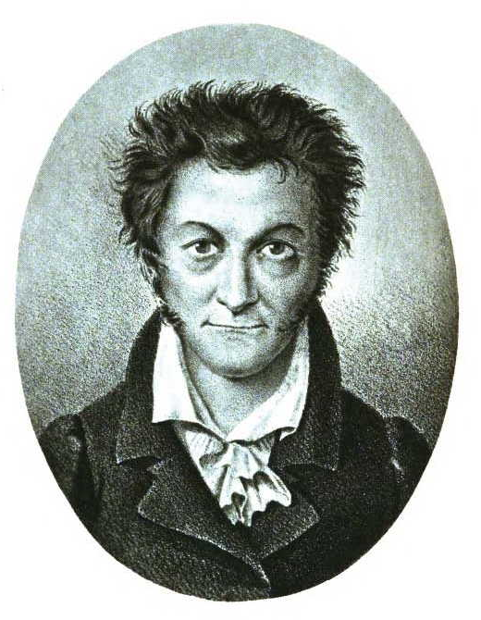
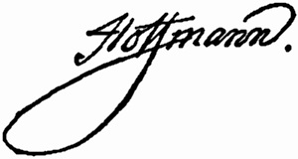
Эрнст Теодор Амадей
ГОФМАН
(1776 - 1822)
Немецкий писатель, композитор, художник и юрист.

Slide 4
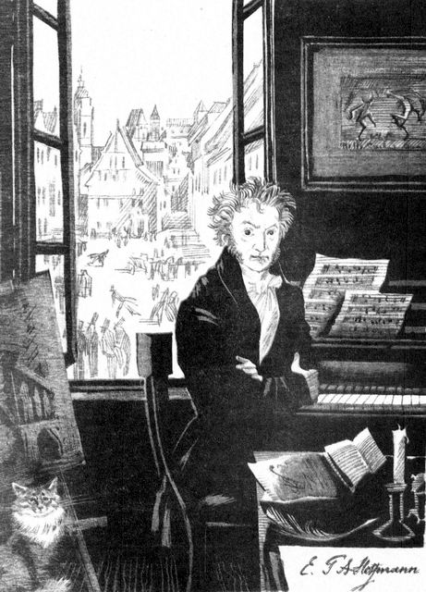
Э.Т.А. Гофман родился 24 января 1776 года в Кёнигсберге в семье адвоката. Назвали мальчика Эрнст Теодор. Третье имя, Амадей, писатель взял себе позже в честь любимого композитора В.А. Моцарта.
Уже в раннем возрасте в нем проявились таланты музыканта и рисовальщика.
Литературой Гофман занялся поздно. Первые рассказы увидели свет в 1814 году.

Slide 5
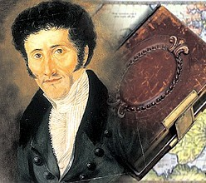
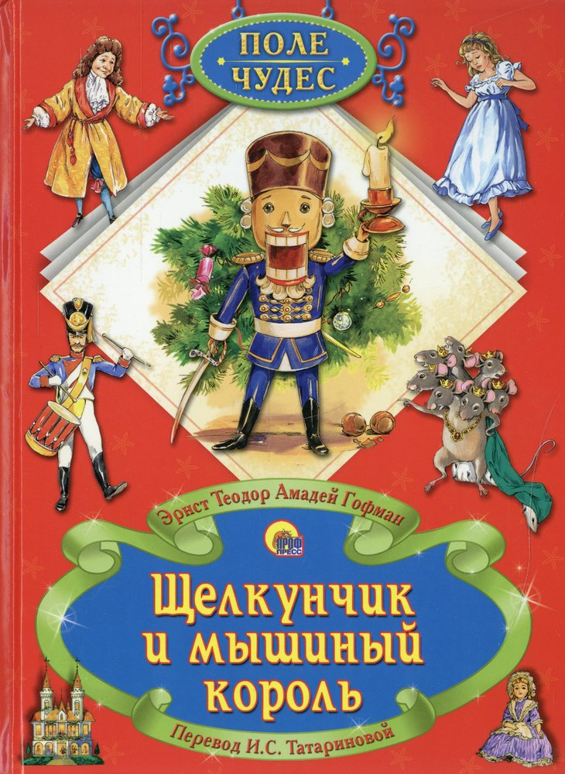
Писатель оставил богатое литературное наследие, но наиболее известное его произведение – сказка «Щелкунчик и мышиный король».
Сказка была написана в 1816 году, а на русский язык впервые переведена в 1835 году.
В.Г.Белинский назвал сказку «чудным созданием чудного гения».

Slide 6
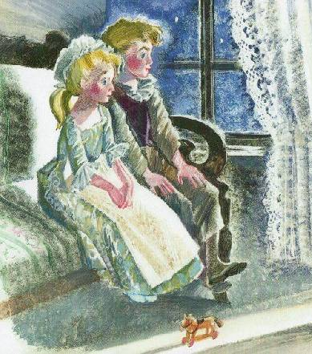
Сюжет сказки родился у Гофмана в общении с детьми его друга Хитцига. Он всегда был желанным гостем в этой семье, а дети ждали его подарков, которые он делал своими руками. Гофман смастерил для своих маленьких друзей искусный макет замка.
Имена детей он запечатлел в «Щелкунчике». Дочь Хитцига Мари, к сожалению, прожила недолго. Зато ее брат Фриц, доблестный командир игрушечных солдатиков в сказке, вырос, стал архитектором, а затем даже занял пост президента Берлинской академии художеств.

Slide 7
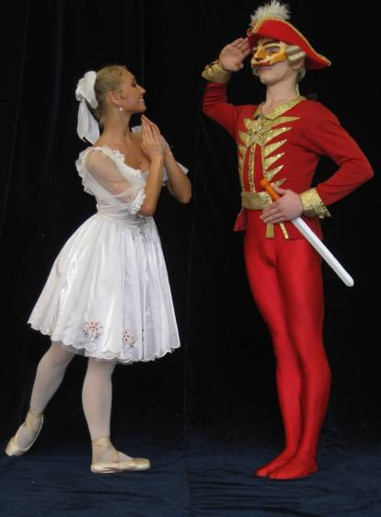
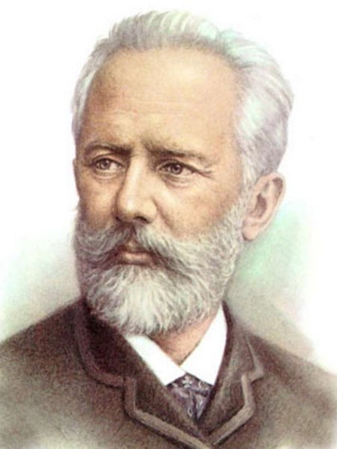
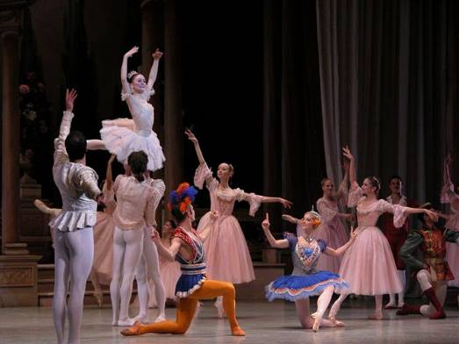
На сюжет сказки Гофмана в 1892 году великий русский композитор П.И. Чайковский создал свой бессмертный балет «Щелкунчик».

Slide 8
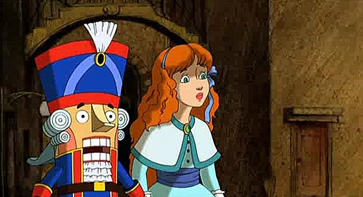
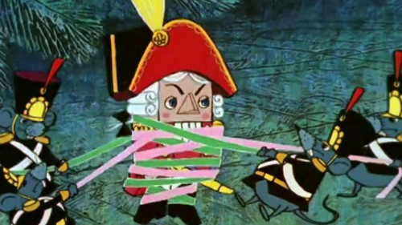
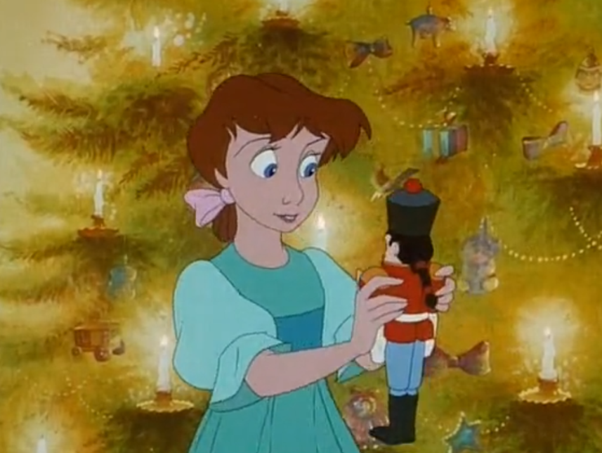
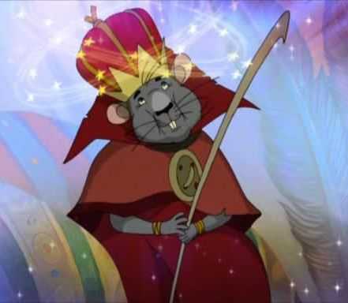
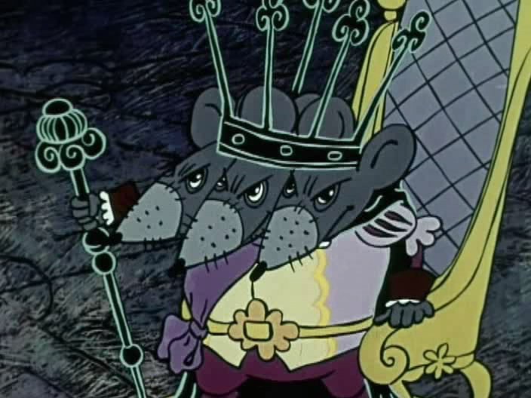
По мотивам сказки «Щелкунчик и мышиный король» было снято несколько фильмов и мультфильмов.

Slide 9
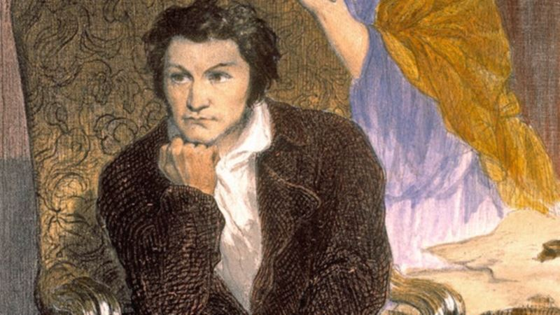
«Я похож на детей, родившихся в воскресенье: они видят то, что не видно другим людям».
Сказки и новеллы Гофмана могут быть смешными и страшными, светлыми и зловещими, но фантастическое в них возникает неожиданно, из самых обыденных вещей, из самой жизни.

Slide 10
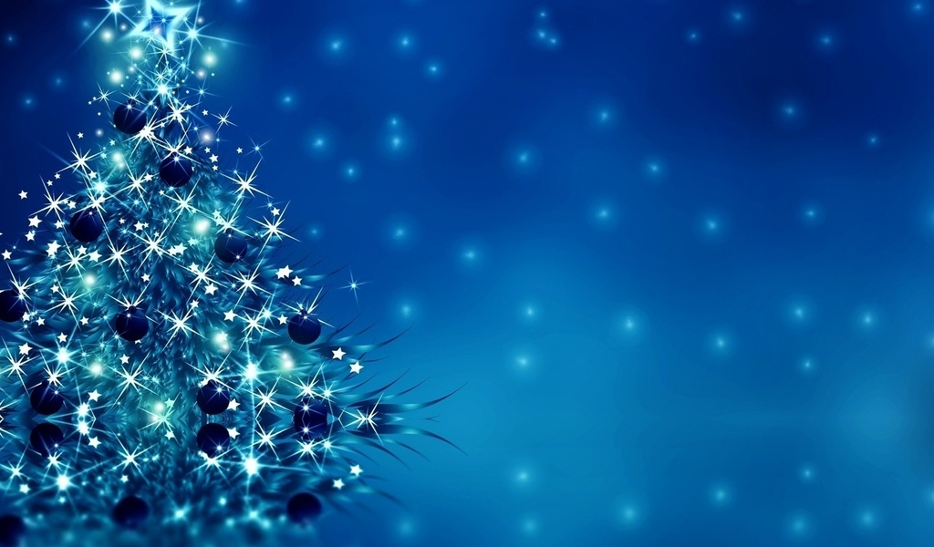
Литературная игра по сказке «Щелкунчик и мышиный король»

Slide 11
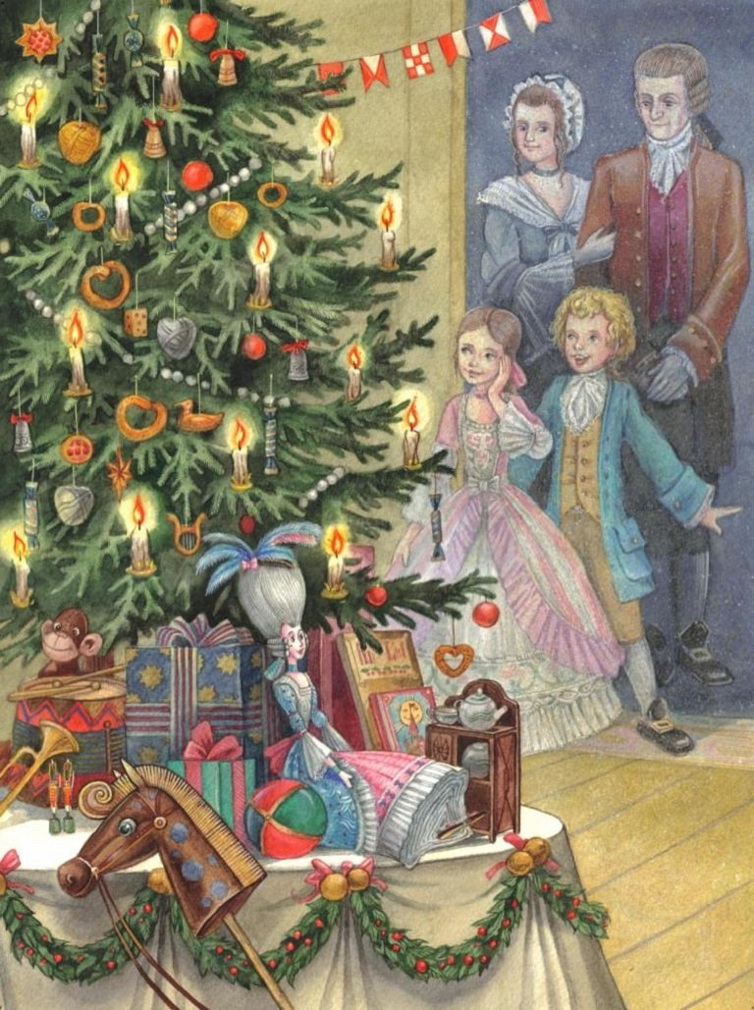
Канун какого праздника описан в сказке?
а) Новый год
б) Рождество
в) Пасха

Slide 12
Когда в Германии встречают Рождество?
а) В ночь на 25 декабря
б) В ночь на 1 января
в) В ночь на 1 сентября

Slide 13
Назовите фамилию Мари и Фрица.
а) Штальбаум
б) Дроссельмейер
в) Вендельштерн

Slide 14
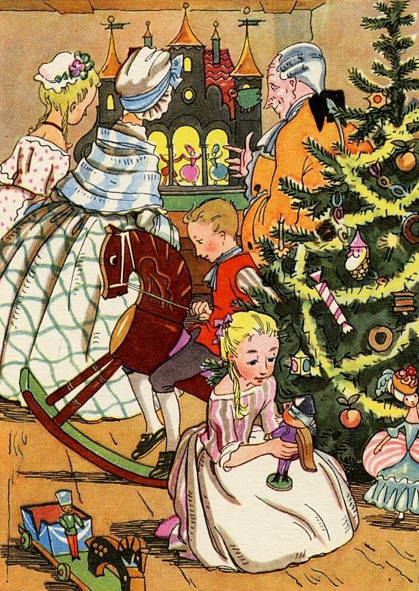
Сколько детей было в семье Штальбаум?
а) Двое
б) Трое
в) Четверо

Slide 15
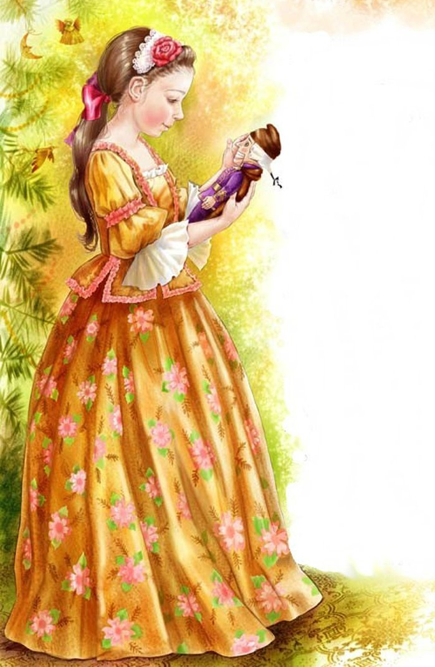
Сколько лет было Мари Штальбаум?
а) Пять
б) Шесть
в) Семь

Slide 16
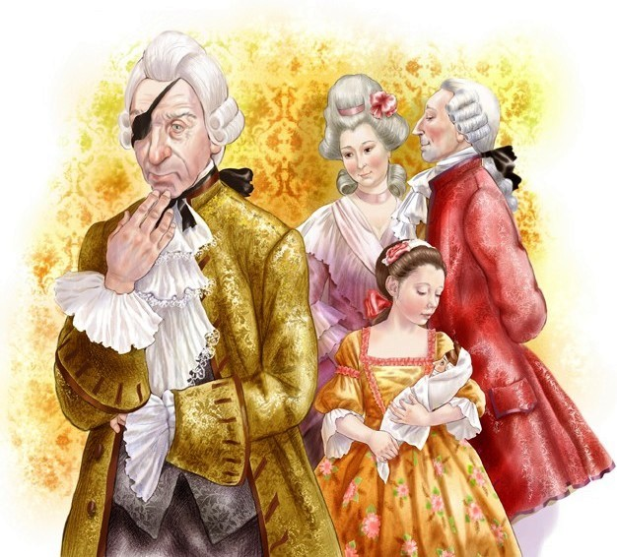
Кто это? «Это был маленький, сухонький человечек с морщинистым лицом, с большим черным пластырем вместо правого глаза и совсем лысый, почему он и носил красивый белый парик».
а) Крестный Дроссельмейер
б) Щелкунчик
в) Отец Фрица и Мари

Slide 17
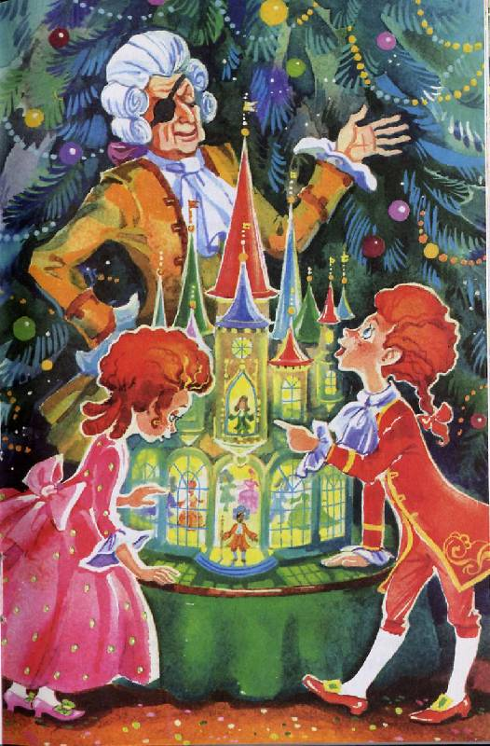
Что крестный подарил детям на праздник?
а) Торт
б) Ёлку
в) Замок

Slide 18
Какая профессия была у крестного Мари и Фрица?
а) Астроном
б) Старший советник суда
в) Советник медицины

Slide 19
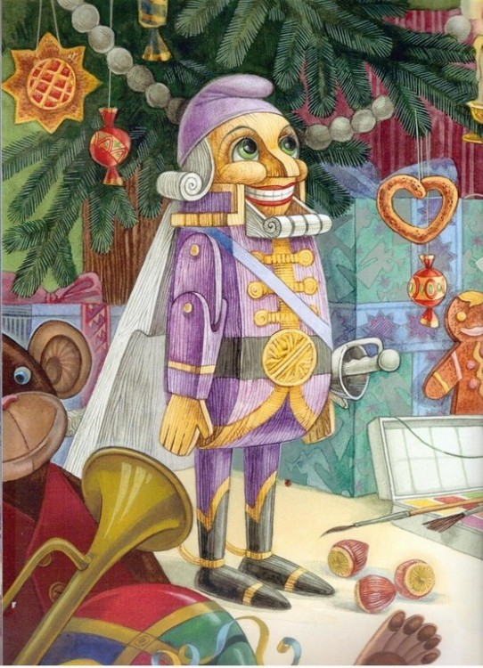
Кто это? «Он был не очень складный: чересчур длинное и плотное туловище на коротеньких и тонких ножках, да и голова тоже как будто великовата. Зато по щегольской одежде сразу было видно, что это человек благовоспитанный и со вкусом».
а) Крестный Дроссельмейер
б) Щелкунчик
в) Племянник Дроссельмейера

Slide 20
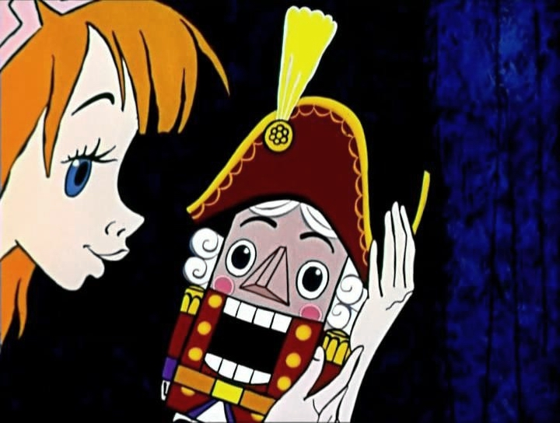
Как отнеслись к Щелкунчику Мари и Фриц?

Slide 21
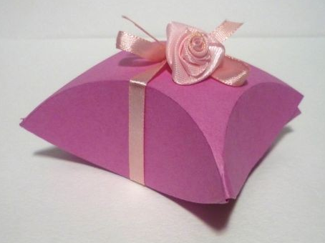
Что означает слово «бонбоньерка»?
а) Коробочка для табака
б) Коробочка для конфет
в) Шляпка

Slide 22
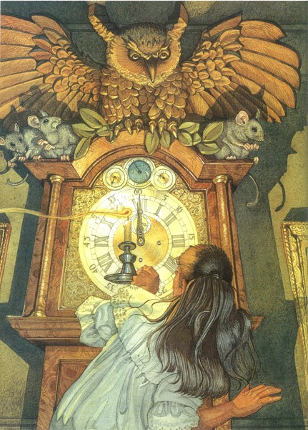
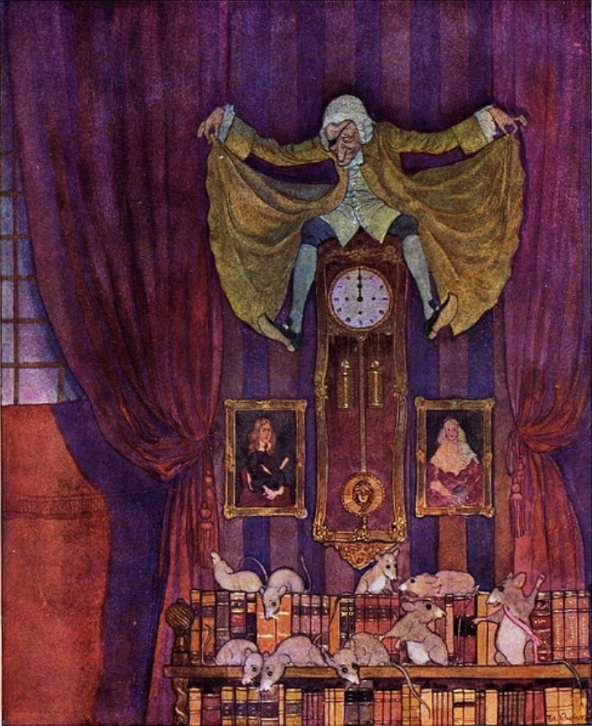
Кого Мари увидела на часах в полночь?
а) Сову и крестного
б) Коршуна
в) Мышиного короля

Slide 23
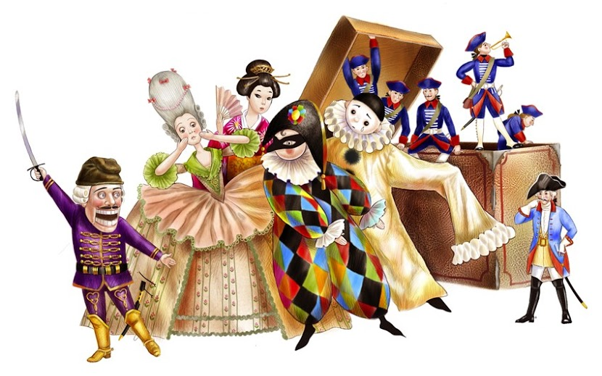
Какое чудо произошло, когда часы пробили полночь?
Игрушки ожили

Slide 24
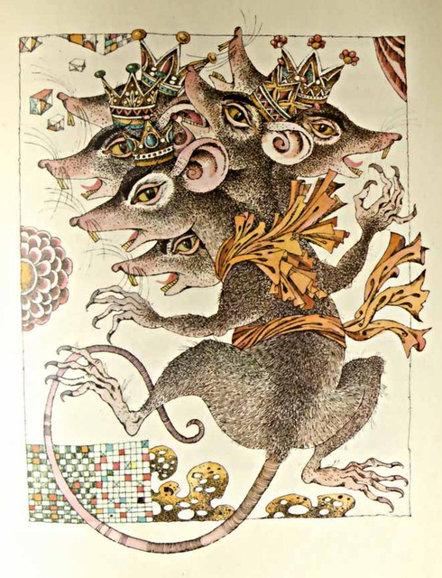
Сколько голов было у мышиного короля?
а) Одна
б) Три
в) Семь

Slide 25
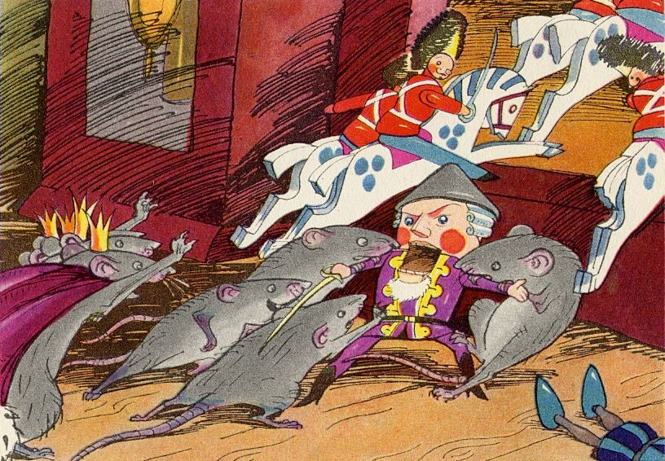
Кому принадлежит фраза из сказки: "Коня, коня! Полцарства за коня!"?
а) Щелкунчику
б) Фрицу
в) Мари

Slide 26
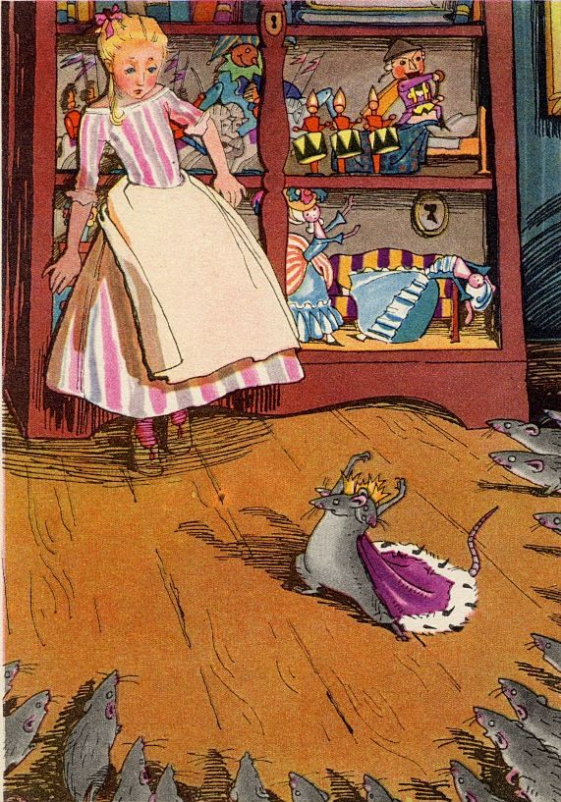
Как Мари спасла Щелкунчика от мышиного войска?
а) Бросила туфельку
б) Громко закричала
в) Позвала на помощь брата

Slide 27
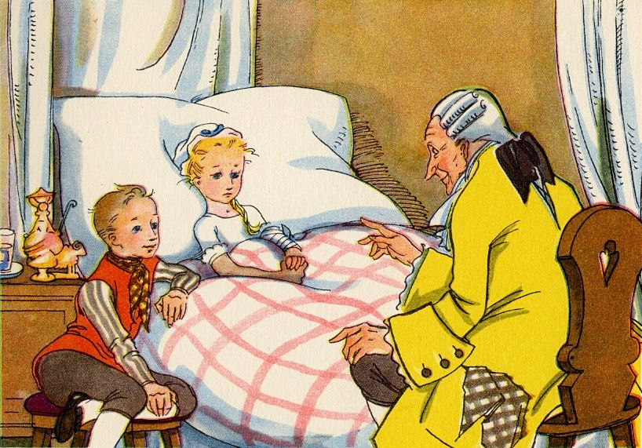
Кто рассказал Мари и Фрицу сказку о твердом орехе?
а) Папа
б) Мама
в) Крестный

Slide 28
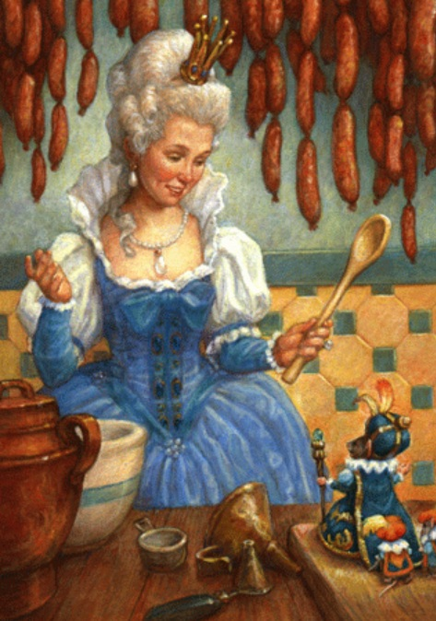
Что королева из сказки о твердом орехе лично готовила для короля?
а) Пироги
б) Колбасу
в) Завтрак

Slide 29
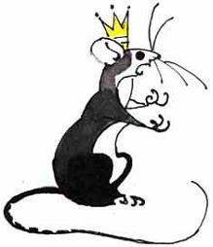
Как звали королеву мышей?
Мышильда

Slide 30
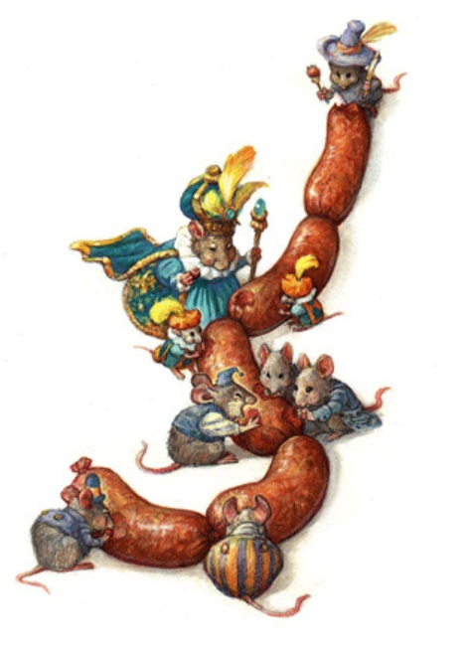
Сколько сыновей было у королевы Мышильды?
а) Один
б) Три
в) Семь

Slide 31
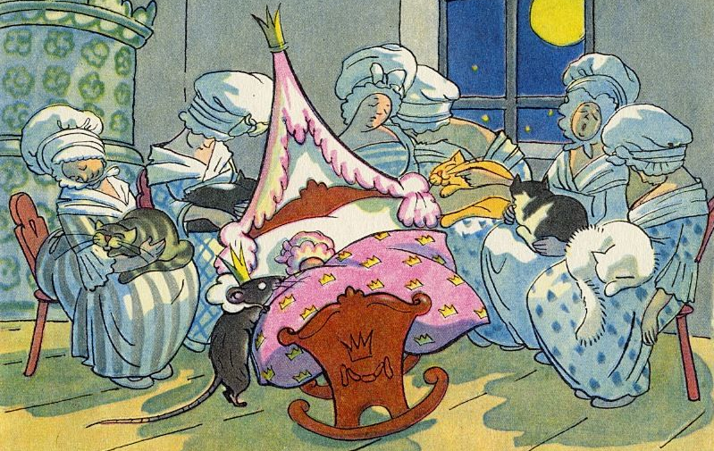
Почему няньки Пирлипат должны были всегда держать на коленях котов, учтиво почёсывая их за ушами, чтобы они непрестанно мурлыкали?
а) Чтобы у Пирлипат было хорошее настроение
б) Чтобы обезопасить Пирлипат от мести Мышильды
в) Чтобы Пирлипат спокойно спала

Slide 32
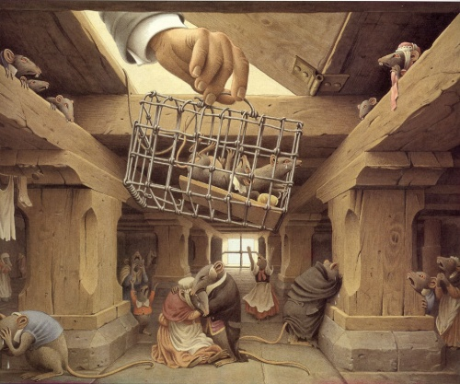
Что изобрел придворный часовщик и чудодей для борьбы с мышами?
Мышеловки

Slide 33
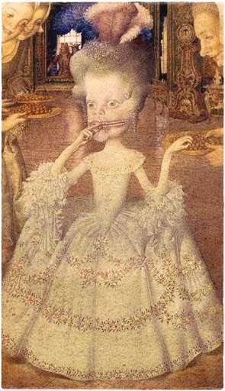
Кто это? «Маленькое туловище с тощими ручонками и ножками едва держало бесформенную голову. Лицо казалось еще уродливее из-за белой нитяной бороды, которой обросли рот и подбородок».
а) Щелкунчик
б) Принцесса Прилипат
в) Крестный Дроссельмейер

Slide 34
Что надо было сделать, чтобы вернуть Пирлипат утраченную красоту?
а) Очень сильно её напугать
б) Она должна была съесть ядрышко ореха
в) Обратиться к пластическому хирургу

Slide 35
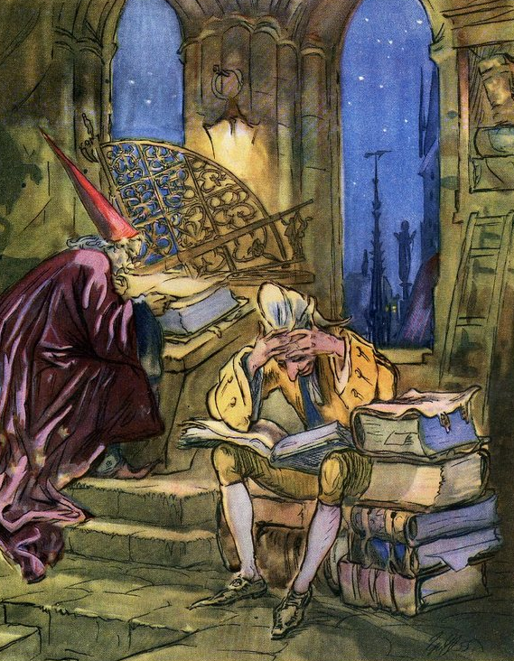
Кто отправился на поиски ореха Кракатука?
а) Король
б) Часовщик Дроссельмейер
в) Дроссельмейер и придворный звездочет

Slide 36
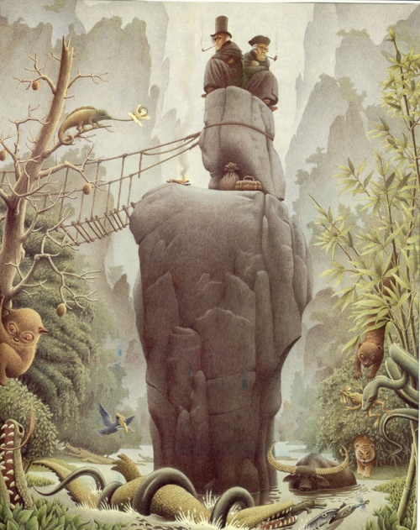
Сколько лет искали орех Дроссельмейер и придворный звездочет?
а) 3 года
б) 7 лет
в) 15 лет

Slide 37
В каком городе был найден орех Кракатук?
а) В Лейпциге
б) В Берлине
в) В Нюрнберге

Slide 38
У ореха Кракатук была такая твёрдая скорлупа, что его не смогла раздавить…
а) Сорокавосьмифунтовая пушка
б) Ветряная мельница
в) Королева Мышильда

Slide 39
Какими знаками была начертана на таинственном орехе надпись «Кракатук»?
а) Кириллицей
б) Неизвестными людям знаками
в) Китайскими письменами

Slide 40
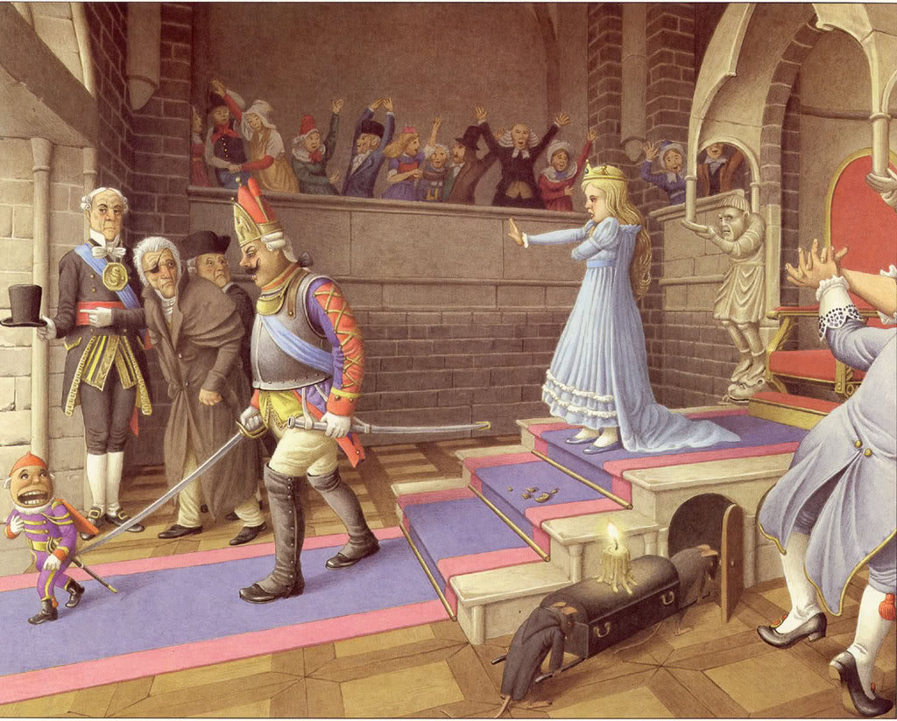
Что сделала Пирлипат, когда племянник Кристофа Захариуса Дроссельмеера расколдовал её?
а) Она одарила его золотыми монетами
б) Она вышла за него замуж
в) Она его выгнала

Slide 41
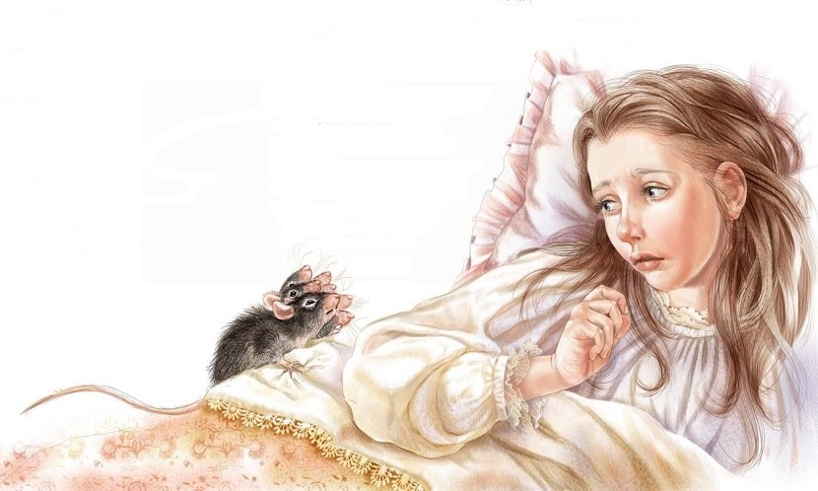
Что грозил сделать мышиный король, если Мари не отдаст ему своих конфет и сахарных куколок?
Загрызть Щелкунчика

Slide 42
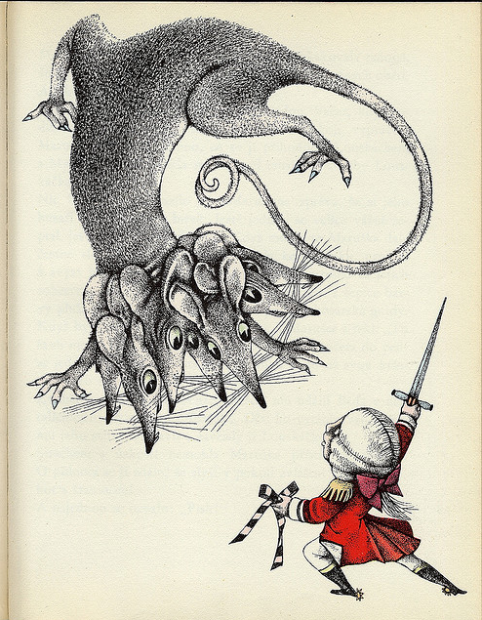
Какое оружие просил Щелкунчик у Мари, чтобы сразиться с мышиным королем?
а) Саблю
б) Нож
в) Ружье

Slide 43
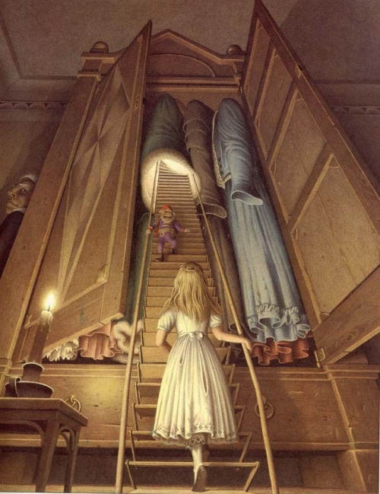
Куда вела лестница в большом платяном шкафу?
а) В сказочный мир
б) В Нарнию
в) В Кукольное царство

Slide 44
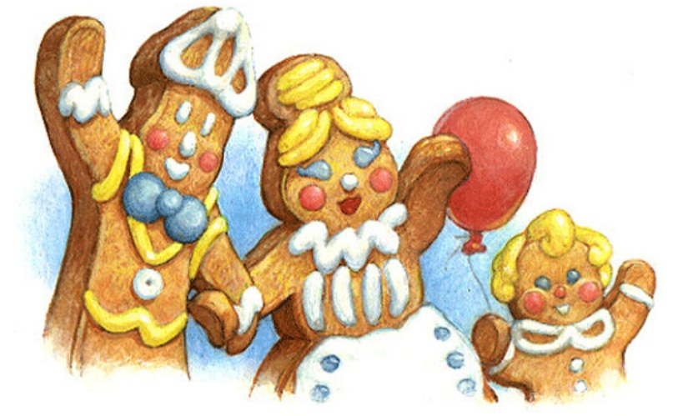
Почему жители села «Пряничное» всегда были сердитыми?
а) Они не умели улыбаться
б) У них часто болели зубы
в) Они всегда и всем были недовольны

Slide 45
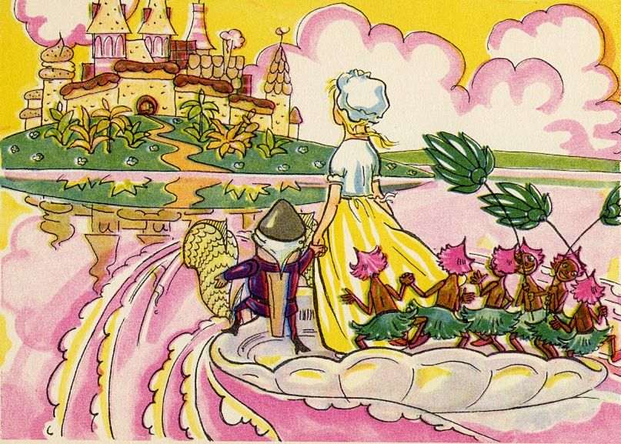
По какому озеру плыли Мари и Щелкунчик в столицу Кукольного царства?
а) По Розовому
б) По Желтому
в) По Белому

Slide 46
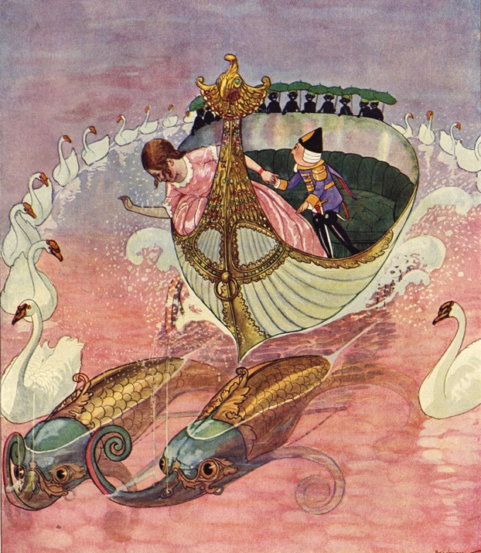
В чем плыли по Розовому озеру Мари и Щелкунчик?
а) В лодке
б) В раковине
в) В ладье

Slide 47
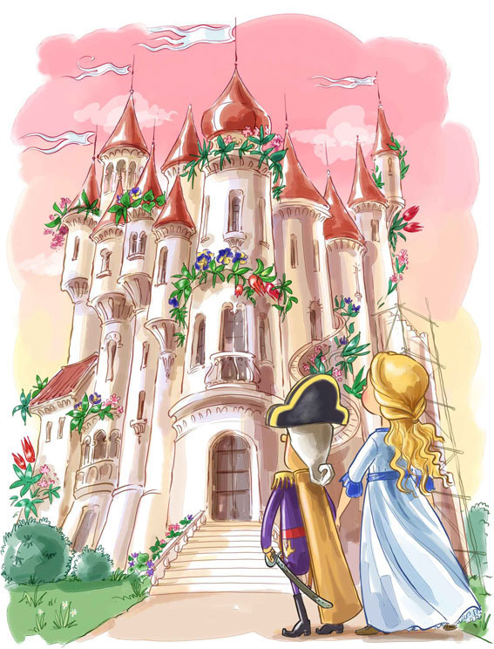
Какой город был столицей Кукольного царства?
а) Нюрнберг
б) Конфетенбург
в) Конфетенхаузен

Slide 48
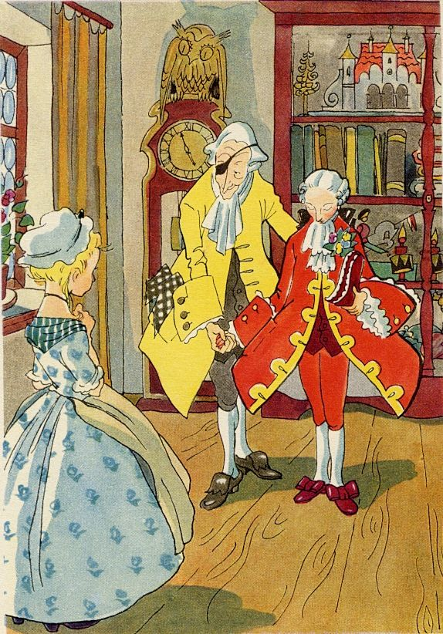
Кем приходился красивый молодой человек из Нюрнберга крестному Дроссельмейеру?
а) Сыном
б) Племянником
в) Крестником

Slide 49

Кем оказался красивый молодой человек из Нюрнберга?
Расколдованным Щелкунчиком

Slide 50

Чем закончилась сказка?

Slide 51
Использованы иллюстрации
Марины Пузыренко
Роберто Инноченти
Максима Митрофанова
Ники Гольц
Григория Филлиповского
Геннадия Спирина
Artus Scheiner
Dagmar Berkova
Scott Gustafson
Eva Johanna Rubin

Slide 52
Использованные источники
http://etagofman.narod.ru/gallery/sch2.html
http://kykolnik.livejournal.com/176417.html?thread=767521
http://nevsepic.com.ua/art-i-risovanaya-grafika/12506-roberto-innocenti.-illyustracii-k-schelkunchiku-30-rabot.html

Slide 53


